Slide 1
MESLEKİ BULAŞICI HASTALIKLAR
Öğr. Gör. Mehmet Ali ZENGİN

Slide 2
KONU BAŞLIKLARI
1. GİRİŞ
2. ENFEKSİYON HASTALIKLARI İLE İLGİLİ GENEL TERMİNOLOJİ
3. MESLEKİ BULAŞICI HASTALIKLARA GENEL BAKIŞ
4. TÜRKİYE’DE SIK GÖRÜNEN MESLEKİ HASTALIKLAR
  4.1. Meslek Hastalığı İle İlgili Kanun Maddeleri
  4.2. Mesleki Bulaşıcı Hastalıklar (MBH), Teşhis Yükümlülük Süreleri
5. ENFEKSİYON HASTALIKLARINDAN KORUNMA
  5.1. Kan ve Kan Ürünleri ile Bulaşan Hastalıklara Yönelik Önlemler:
  5.2. Solunum Yolu ile Bulaşan Hastalıklara Yönelik Önlemler :
  5.3. Sindirim Yolu ile Bulaşan Hastalıklara Yönelik Önlemler:
  5.4. Vektörlerle Bulaşan Hastalıklara Yönelik Önlemler:
  5.5. Araçlarla Bulaşan Hastalıklara Yönelik Önlemler:
6. KAYNAKLAR

Slide 3
1. Giriş
İş sağlığı ve güvenliği kapsamında birçok iş yerinde farklı riskler artık çok konuşulan ve bu konuda ciddi atılımların ve yaptırımların olduğu bir konudur. Tüm çalışmalarda ana hedef, tüm meslek hastalıklarında risk analizlerinin belirlenmesi ve bu iş yerinde maruz kalma süre ve risklerinin azaltılarak önlenebilir hasarları tespit etmektir. Sosyal Sigorta Sağlık İşlemleri Tüzüğüne göre meslek hastalıkları;
  A Grubu: Kimyasal maddelerle olan meslek hastalıkları,
  B Grubu: Mesleki cilt hastalıkları,
  C Grubu: Pnömokonyozlar ve diğer mesleki solunum sistemi hastalıkları,
  D Grubu: Mesleki bulaşıcı hastalıklar,
  E Grubu: Fizik etkenlerle olan meslek hastalıkları
olmak üzere beş grupta toplanmıştır. Mesleki bulaşıcı hastalıkların başlı başına büyük bir grup olduğu gözlenir. Bu ünitede katılımcıların, mesleki bulaşıcı hastalıkların tanımı, çeşitleri, çalışma hayatındaki önemi, riskleri, tanı ve korunma yöntemleri hakkında bilgi sahibi olmaları amaçlanmıştır.

Slide 4
2. ENFEKSİYON HASTALIKLARI İLE İLGİLİ GENEL TERMİNOLOJİ
Enfeksiyon: Doğada, çeşitli kaynaklardan taşınarak veya canlının kendisinde bulunan birçok mikroorganizmanın canlı üzerinde savunma sistemi ile olan savaşıdır.
Enfeksiyon hastalığı: Yukarıda tanımlanan savaşın mikroorganizma tarafından kazanılarak ateş, kusma, hâlsizlik gibi bulgular vermesidir.
Mesleksel infeksiyon hastalıkları: İşle ilgili olarak karşılaşılan mikrobial etkenlerin oluşturduğu hastalıklardır.
İnfeksiyon kaynağı: İnfeksiyon etkeninin yaşadığı ve çoğaldığı ortamdır. Bu etkenler; insan, hayvan, bitki ve benzeri canlı ortamlarda yaşayabildikleri gibi; kapı kolu, ATM tuşları, toplu taşıma araç tutacakları veya hastane ortamlarında bir çok cansız eşyalar üzerinde de bir süre yaşayabilirler.
İnfektivite: Etkenin sağlam kişiye ulaşabilme ve dokulara yerleşip üreyebilme özelliğine denir.

Slide 5
2. ENFEKSİYON HASTALIKLARI İLE İLGİLİ GENEL TERMİNOLOJİ
Enfeksiyon etkenleri: Enfeksiyon hastalıklarına yol açan ajanlar. Bakteri, Virus, Mantar, Parazit ve son yıllarda çok konuşulan prionlar bu etkenlere örnek verilebilir.
Bulaşma yolu: Duyarlı konağın enfeksiyon etkeni ile karşılaşma şeklidir. Bulaşma yolları kısaca 2 şekilde gözlenir.
Doğrudan bulaşma: Enfeksiyon etkeninin hiçbir araç ya da aracıya gerek kalmadan kaynaktan sağlam kişiye doğrudan geçmesidir (Tokalaşma, dokunma, sarılma, öpüşme vb.).
Dolaylı bulaşma: Etken kaynaktan ayrıldıktan sonra bir madde içinde ya da üzerinde yaşamını sürdürüp sonra sağlam kişilere geçebilir. Eşyalar, vektörler, hava yolu
En sık karşılaşılan bulaşma yolları:
1. Su yoluyla bulaşma, 2. Gıdalar yoluyla bulaşma, 3. Hava yoluyla bulaşma
4. Toprak yoluyla bulaşma, 5. Kan, serum, idrar, dışkı yoluyla bulaşma, 6. İnfeksiyonun vektörle bulaşması

Slide 6
2. ENFEKSİYON HASTALIKLARI İLE İLGİLİ GENEL TERMİNOLOJİ
Taşıyıcı (Portör): Her enfekte kişi hasta değildir, tedaviye ihtiyacı olmayabilir. Ancak bu kişiler birer enfeksiyon kaynağı potansiyelidir. Yalnızca enfekte olan, hastalık kliniği bulunmayan kişilere taşıyıcı (portör) denir. Bazı hastalıklarda taşıyıcılık önemlidir. Bezen kişi taşıyıcı olduğunu bilmez ve diğer insanlara hastalığı yayar.
İnkübasyon süresi: Hastalandırıcılık özelliği olan mikroorganizmanın hastalık kliniği çıkana kadar infekte ettiği canlıda geçirdiği zaman dilimidir. Bu zaman diliminde” etken-­‐savunma sitemi” arasında ki dengede önemli olan bazı unsurlar vardır. Bu unsurların en önemlilerini sıralarsak;
  1. Etkenin enfektivitesi (organizmaya yerleşme ve üreme gücü),
  2. Enfeksiyon dozu (hastalandırabilmek için gerekli en az mikroorganizma sayısı),
  3. Konağın direncidir.
Enfeksiyon zinciri : Enfeksiyon nedeni olan etkenin kaynaktan bizzat kaynak nedenli ya da bir aracı ile ayrılarak konağa yerleşerek, etkenin virulansına ve patojenitesine bağlı olarak sağlam bir konakta oluşturduğu harabiyete kadar süren olaylar silsilesidir.

Slide 7
3. MESLEKİ BULAŞICI HASTALIKLARA GENEL BAKIŞ
Epidemiyoloji ve meslek hastalığı gözetimi açısından bakıldığında, en yaygın işle ilgili hastalıklar içinde zaman zaman yüksek riskler gösterebilen “Mesleki Bulaşıcı Hastalıklar” başta sağlık çalışanları olmak üzere bir çok meslek grubunu içeren önemli bir meslek hastalığı grubudur. Sağlık çalışanlarında yakın temas, damlacık veya hava kaynaklı bulaşmalardan söz edilebilir. Temas ile bulaşma, direk veya indirek olabilir. Direk temasta deriye bulaşma ve ya da yakın temas vardır. İndirek bulaşta infekte yüzeylere dokunmadan bahsedebiliriz.
İnfeksiyöz ajanı içinde barındıran droplet yani hava kabarcığı duyarlı kişiye efekte kişiden hapşırma, öksürme hatta konuşma sırasında bile bulaşabilir. Bu enfekte damlacıklar mukozal yüzeylerden rahatça taşındığı gibi tüm cansız yüzeylere de bulaşabilir. Sağlık çalışanları da bu kapsamda kendi iş yerlerinde çalıştıkları yerin türüne göre birçok hastalık etkenleri ile karşı karşıyadır. Bu etkenler bazen çalışanın güvenliğini hatta hayatını tehdit edecek kadar tehlikeli olabilir.

Slide 8
3. MESLEKİ BULAŞICI HASTALIKLARA GENEL BAKIŞ
Özellikle hasta ile birebir temas hâlinde olan doktorlar, hemşireler, laboratuvar çalışanları, ebeler ve birçok yardımcı sağlık elemanları bu konuda en riskli çalışan olarak düşünülse de özellikle kirli hasta çıkartıları ile temas halinde olan temizlik çalışanları asla unutulmamalıdır. Bunun yanında hasta kabullerde çalışan memurlar, ilk yardım ekipleri, güvenlik birimi elamanları, yemek servisinde çalışanlar kısacası hastane ortamında bulunan tüm çalışanlar değişen oranlarda riskli çalışanlardır.
Sağlık çalışanları mesleki bulaşıcı hastalıklarca en riskli meslekler olmasının yanında sahada birçok çalışan içinde ciddi riskler söz konusudur. Bu konuda ilk olarak 2000 yılında yayınlanan Haz-­Map tehlikeli kimyasallar ve bunlarla ilişkili hastalıkları içeren veri tabanıdır.

Slide 9
4. TÜRKİYE’DE SIK GÖRÜNEN MESLEKİ HASTALIKLAR
Bir enfeksiyon hastalığının «Mesleki Bulaşıcı Hastalık» olabilmesi için;
Görülen işin gereği olmalı,
2. İş yerinin özel koşulların etkisiyle oluşmalı,
3. Enfeksiyonun laboratuvar bulguları ile kanıtlanmalı.
Ülkelerdeki ilk 10 morbidite (Tanı koyulan hasta sayısı) ve mortalite (hastalığa bağlı ölüm sayısı) listesinde enfeksiyon hastalıkları yer almaktadır. “Bulaşıcı Mesleki Hastalıklar” günümüz dünyasında önemli sağlık sorunları içinde yer almaktadır. Meslek hastalıkları ve iş kazaları, bir ülkede İSG hizmetlerinin niteliğini değerlendirmede en önemli iki başlıktır. Meslek hastalıkları listelerinde yer almayan, fakat görülen iş ve görev icabı olarak alındığı kesin olarak tespit edilen diğer enfeksiyon hastalıkları da meslek hastalığı sayılır. Bu husustaki teşhisin laboratuvar deneyleriyle teyit edilmesi gereklidir. Hastalığın azami kuluçka süresi yükümlülük süresi olarak kabul edilir.

Slide 10
4. TÜRKİYE’DE SIK GÖRÜNEN MESLEKİ HASTALIKLAR
En Çok Görüldüğü İş Kolları – “Risk Grupları”
  Tarım-­‐hayvancılık: Toz, mikroorganizma, mantar, böcek
  Sağlık hizmetleri: Mikroorganizma
  Laboratuar çalışmaları: Mikroorganizma
  Diğer ... Bakım evleri, atık işlemleri .. Mikroorganizma
Hastalık Kaynakları
  Hasta/enfekte bireyler
  Su ve gıdalar
  Atıklar, biyolojik atıklar
Hastalıklar: Sağlık sorunlarının türleri;
  Enfeksiyon hastalıkları, Zoonotik hastalıklar – mikroorganizma
  Allerjik reaksiyonlar – toz, mantar, bitkiler
  Toksik tablolar – mikroorganizma, mantar, atık
  Malign hastalıklar – toz, mikroorganizma, atıklar

Slide 11
4. TÜRKİYE’DE SIK GÖRÜNEN MESLEKİ HASTALIKLAR
4.1. Meslek Hastalığı İle İlgili Kanun Maddeleri
Sosyal Sigortalar ve Genel Sağlık Sigortası Kanunu (2006, No. 5510)
Madde 14 Meslek hastalığı, sigortalının çalıştığı veya yaptığı işin niteliğinden dolayı tekrarlanan bir sebeple veya işin yürütüm şartları yüzünden uğradığı geçici veya sürekli hastalık, bedensel veya ruhsal özürlülük halleridir.
İş Sağlığı ve Güvenliği Kanunu (2012, No 6331)
Madde 3/l: Meslek hastalığı: Mesleki risklere maruziyet sonucu ortaya çıkan hastalıktır.
Madde 19: (1) Mesleki bulaşıcı hastalıklar listesinin D Grubunda yer alan bulaşıcı hastalıkların, görülen işin gereği olarak veya"iş yerinin özel koşullarının etkisiyle oluşması ve enfeksiyonun laboratuar bulguları ile de kanıtlanması gereklidir.
( 2 ) Bu listede yer almayan fakat görülen iş ve görev gereği olarak bulaştığı kesin olarak saptanan diğer bulaşıcı hastalıklar da meslek hastalığı sayılır. Bu husustaki teşhisin laboratuar deneyleriyle kanıtlanması gereklidir. Hastalığın en uzun kuluçka süresi yükümlülük süresi olarak alınır.

Slide 12
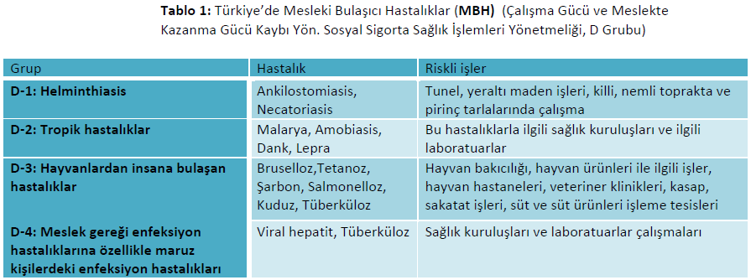
4. TÜRKİYE’DE SIK GÖRÜNEN MESLEKİ HASTALIKLAR

Slide 13
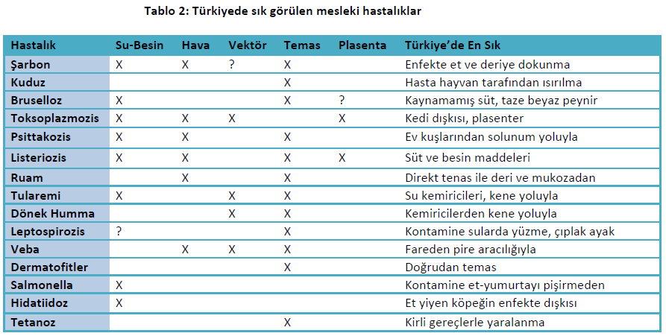
4. TÜRKİYE’DE SIK GÖRÜNEN MESLEKİ HASTALIKLAR

Slide 14
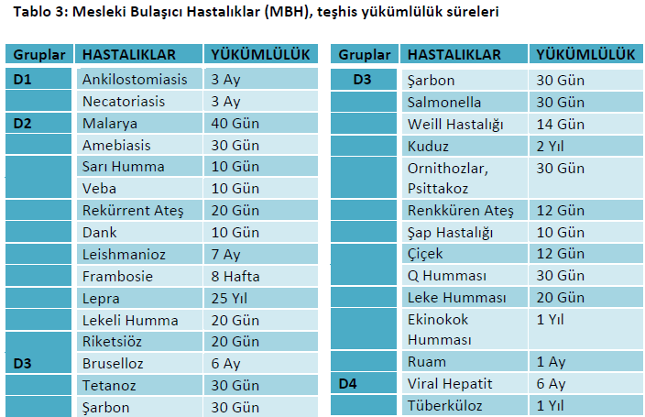
4. TÜRKİYE’DE SIK GÖRÜNEN MESLEKİ HASTALIKLAR
4.2. Mesleki Bulaşıcı Hastalıklar (MBH), Teşhis Yükümlülük Süreleri
Meslek hastalığı teşhisi yükümlülük süresinden sonra konsa bile bunun meslek hastalığı olarak kabul edileceği yönetmelikle belirlenmiştir. İşten ayrıldıktan en geç ne kadar sonra meydana gelmesi hâlinde hastalığın, sigortalının mesleğinden ileri geldiğine karar verileceği yönetmelikle belirlenmiştir.

Slide 15
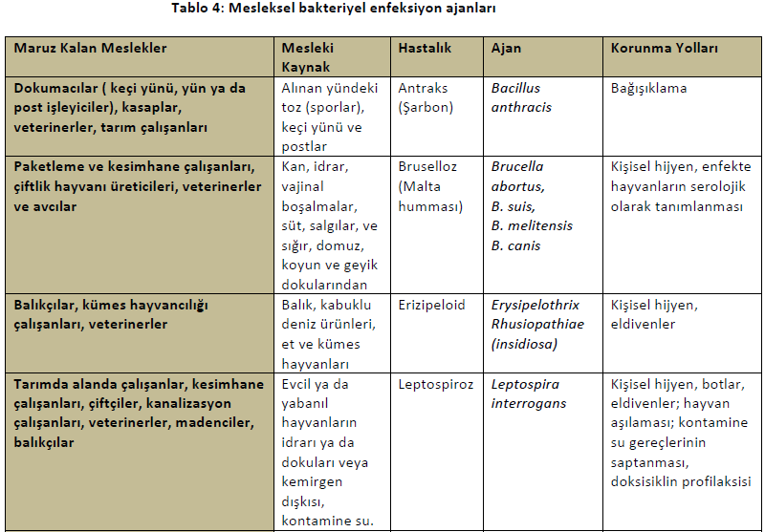
4. TÜRKİYE’DE SIK GÖRÜNEN MESLEKİ HASTALIKLAR

Slide 16
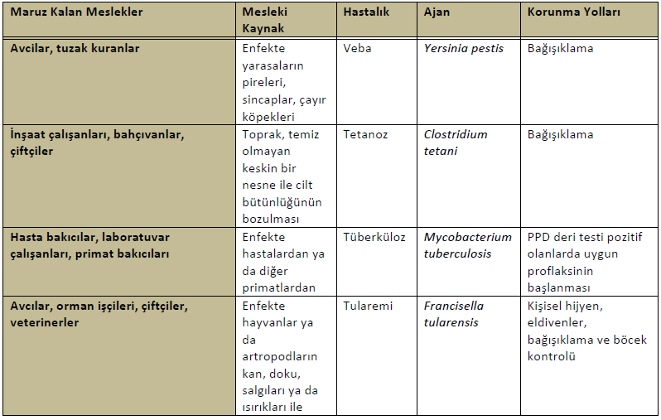
4. TÜRKİYE’DE SIK GÖRÜNEN MESLEKİ HASTALIKLAR

Slide 17
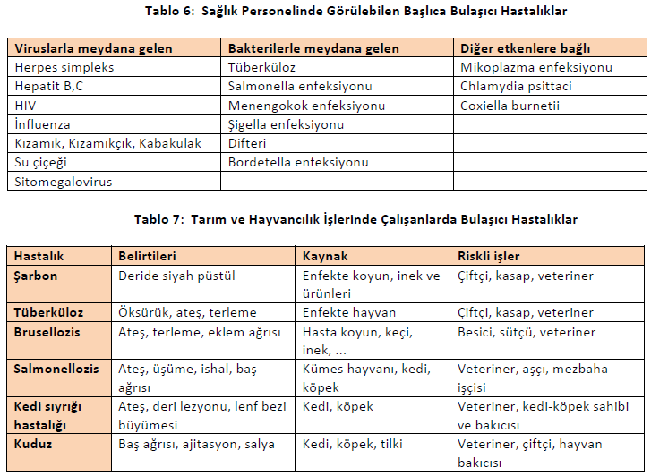
4. TÜRKİYE’DE SIK GÖRÜNEN MESLEKİ HASTALIKLAR

Slide 18
5. ENFEKSİYON HASTALIKLARINDAN KORUNMA
Mesleki enfeksiyon hastalıklarından korunma yolları gerçekte tüm enfeksiyon hastalıklarından korunma yöntemlerinden farklı değildir. Yapılan iş gereği çalışılan ortam bu riskler ve ajanlar için ne kadar tehlike arz ediyor ise korunma yöntemleri de o oranda geniş kapsamlı olacaktır. Korunmada ve kontrolde bireysel ve özellikle çalışma ortamlarını ilgilendiren çevresel korunma yöntemlerinden bahsedilir. Bireysel korunmada; sağlık eğitimleri, bireysel temizlik, yeterli ve dengeli beslenme, ekonomik gelirin iyileştirilmesi sayılabilir.
Çevresel korunmada; suların temizliği, atık bertarafı ve çevre denetimi konuları önem arz eder. Korunma daha önce bahsi geçen enfeksiyon zincirinin engellenmesidir. Bu etkenin cinsi ve bulaşma yollarına göre farklılık gösterebilir. Amaç en ucuz ve en etkin yolun tesbitidir. Rutin sağlık taramalarının yapılması ve hatta gerekirse bazı riskli çalışanlarda aşı programları bile kurgulanmalıdır.
Mikroorganizmaların enfekte ya da mevcut hastalardan direkt temas ya da endirekt temasla bulaşmasını engellemek için bulaşma yolarının tespit edilmesi, önlemler için ilk adımdır. Yapılacak çalışmalar için de epidemiyolojik bilgiler gereklidir. Enfeksiyon hastalıklarının bulaşma yolları ise; doğrudan temas (kan ve kan ürünleri, cinsel temas) ve dolaylı temas (solunum ve sindirim yolu ile araçlarla ve vektörlerle)’tır.

Slide 19
5. ENFEKSİYON HASTALIKLARINDAN KORUNMA
5.1. Kan ve Kan Ürünleri ile Bulaşan Hastalıklara Yönelik Önlemler:
Kan ve kan ürünleri ile bulaşan hastalıkların çoğunu virüsler yapar. Virüs taşıyan kişilerden alınmış kan ve kan ürünleri ile hastalık bulaşabilmektedir. 1985 yılında antikor testlerinin bulunması ile dünyanın her yerinde kan ve kan ürünlerinin hastaya verilmeden önce birçok kan ile bulaşan hastalıklar açsından test edilmesi zorunlu kılınmıştır. Halk arasında bile ELİSA testi olarak yer etmiş olan bu metot en sık kullanılan metottur ve Türkiye'de 1987 yılından beri tüm kan ve kan ürünleri ELISA testi yapıldıktan sonra hastaya verilmektedir.
Ancak hastalığın pencere döneminde (vücutta antikor oluşmadan önceki dönem), acil durumlarda test yapılmadan kan ve kan ürünlerinin kullanılmasından dolayı az da olsa bu yolla geçiş bildirilmektedir. Bu nedenle ortak eşya kullanılan yerlerden kişisel bakım amacıyla (sakal tıraşı, manikür, pedikür vb.) berbere gidiliyor ise mutlaka kişinin kendine ait bakım malzemelerinin kullanılması gerekir.

Slide 20
5. ENFEKSİYON HASTALIKLARINDAN KORUNMA
5.2. Solunum Yolu ile Bulaşan Hastalıklara Yönelik Önlemler :
Uzun süre canlı kalabilen mikroorganizmaların hava, toz veya damlacıklarla duyarlı konakçıya bulaşmasıdır. Öksürüp aksırırken ağzın kolun iç kısmı ile kapatılması ve karşıda bulunan kişilerin yüzüne DOĞRU hapşırılmaması solunum yolu ile yayılmayı önler. Bu gruba giren hastalık etkenlerinin çoğunluğunu virüsler oluşturur.
Kalabalık yaşam tarzı, solunum yolu enfeksiyonlarının oluşmasında önemlidir. Sinema, otobüs gibi topluca bulunulan ve hava akımının az olduğu yerlerde yayılım kolaylaşır. Okul, kışla gibi yerlerde salgınlar yapar. Etkenlerle kirlenmiş elin, enfekte eşyanın ve yiyeceklerin ağza sürülmesi ya da ağza alınması ile bulaşır.

Slide 21
5. ENFEKSİYON HASTALIKLARINDAN KORUNMA
5.3. Sindirim Yolu ile Bulaşan Hastalıklara Yönelik Önlemler:
Patojen mikroorganizmalar suya, enfekte kişilerin salgı ve atıklarıyla geçer. Dışkı ile kirlenmiş su ve besinler aracılığıyla sağlam insanları hasta eder. Hızla salgınlara yol açar. Özellikle hijyen koşullarının kötü, kişilerin temizlik alışkanlıklarının az olduğu; kirli sular, açık tuvaletler, açıkta satılan yiyecekler, sinek, böcek ve fare gibi canlıların çok olduğu yerlerde sık görülür.
Korunma yolları arasında; enfekte olmuş suların içilmemesi, meyve ve sebzelerin yenmemesi, salgın durumlarında portör taraması ve aşı uygulaması, yüksek risk altındaki veteriner, kasap ve çobanların aşılanması, süt ve süt ürünlerinin kontrol altına alınması, pastörize süt ve süt ürünlerinin kullanılmasının sağlanması, etlerin iyi pişirilmeden yenmemesi, ithal et ve et ürünlerinin kontrolünün sağlanması, hijyene dikkat edilmesi, hastalığın kaynağının tespit edilmesi ve sağlık eğitimi yapılmasıdır.

Slide 22
5. ENFEKSİYON HASTALIKLARINDAN KORUNMA
5.4. Vektörlerle Bulaşan Hastalıklara Yönelik Önlemler:
Ülkemizde bulaşıcı hastalıkların yayılmasında kaynak ya da taşıyıcı olarak en önemli etmenlerden biri vektörlerdir. Vektör, bulaştırmada aracı demektir. Bazı mikroorganizmalar bazı hayvanlarda gelişimlerini tamamlayarak olgunlaşır. Daha sonra insanda hastalık oluşturur. Vektörler, enfeksiyon etkenini iki yolla taşır.
Mekanik taşıma: Vektör daha mikrobial kirlenmiş materyel üzerine konunca patojen etkenler ayaklarına, ağzına ve bedenine bulaşır. Sağlam kişiye ve onun kullandığı eşyalar ve besinlere konan vektör, etkenleri ya doğrudan ya da bağırsaklardan geçtikten sonra dışkısıyla yayar (karasinek ve hamamböceği).
Biyolojik taşıma: Vektörün insan ya da hayvandan emdiği kanda bulunan patojen etkenler, vektörün bedeninde ürer ya da bir yaşam evrimi geçirir. Sağlam kişinin kanının emilmesi sırasında ona aktarır. Biyolojik taşımanın en tipik vektörleri sivrisinekler, bit, kene ve pirelerdir. Sıtma, kala-­azar, tifüs, filariazis ve kırım kongo kanamalı ateşi bu yolla bulaşır.

Slide 23
5. ENFEKSİYON HASTALIKLARINDAN KORUNMA
5.5. Araçlarla Bulaşan Hastalıklara Yönelik Önlemler:
Enfekte olmuş nesnelerle meydana gelen bulaşmadır. Örneğin; hepatit A (enfekte yiyeceklerle), tetanoz (paslı çivi ve toprakla) ve birçok hastalık iyi sterilize edilmemiş malzemelerle bulaşır. Airway, nazogastrik sonda vb. bazı enfeksiyon hastalıkların bulaşması ise kişisel eşyalarla olmaktadır. Bu nedenle alınacak önlemler de eşyalara yönelik olmalıdır. Dolayısıyla kişinin kullandığı havlu, sabun, diş fırçası, tarak vb. eşyalar kendine özel olmalıdır. Başkalarının eşyaları kesinlikle kullanılmamalıdır.

Slide 24
3. KAYNAKLAR
1. http://www.haz-­‐map.com/infect.htm
2. https://www.osha.gov/
3. Haagsma JA, Tariq L, Heederik DJ, Havelaar AH. Infectious disease risks associated with occupational exposure: a systematic review of the literature. Occup Environ Med. 2012 Feb;69(2):140-­‐6.
4. C Cuhadaroglu, M Erelel, L Tabak and Z Kilicaslan. Increased risk of tuberculosis in health care workers: a retrospective survey at a teaching hospital in Istanbul, Turkey BMC Infectious Diseases 2002 2:14
5. Haagsma JA, Tariq L, Heederik DJ, Havelaar AH. Infectious disease risks associated with occupational exposure: a systematic review of the literature.Ecup Environ Med. 2012 Feb;69(2):140-­‐6.
6. Wacławik J, Gasiorowski J, Inglot M, Andrzejak R, Gładysz A.Epidemiology of occupational infectious diseases in health care workers. Med Pr. 2003;54(6):535-­‐ 41.
7. http://www.cdc.gov/hiv/risk/other/occupational.html
8. Bilir N, Yıldız AN. Biyolojik Nedenli Meslek hastalıkları, Bölüm 14. İş sağlığı ve Güvenliği. Hacettepe Üniversitesi yayınları. 2004; 231-­‐5
9. Bilir V. Mesleksel Bulaşıcı Hastalıklar. Meslek Hastalıkları. Türkiye İşçi Sendikalı Konfederasyonu, Grup Matbaacılık. 2004 454-­‐65
10. http://www.megep.meb.gov.tr/mte_program_modul/moduller

